Slide 1
КОСМЕТОЛОГІЧНА РЕЦЕПТУРА
Одеський Національний Медичний Університет

Slide 2
ЩО ВИВЧАЄ ?
НАВЧАЛЬНА ДИСЦИПЛІНА
«КОСМЕТОЛОГІЧНА РЕЦЕПТУРА»
вивчає теоретичні і практичні аспекти створення, виробництва та контроль якості косметичних засобів, а також вплив умов зберігання та вид упаковки на стабільність цих засобів.

Slide 3
ПРЕДМЕТ ВИВЧЕННЯ
вивчення теоретичних основ створення косметичних рецептур різних форм косметичних засобів, призначених для догляду за шкірою і волоссям, а також для лікування і профілактики вроджених та набутих вад і патологій шкіри та її придатків.
сучасні принципи виробництва лікарських косметичних засобів різного напрямку дії та різних форм випуску.

Slide 4
Метою вивчення навчальної дисципліни є ознайомлення студентів з
«КОСМЕТОЛОГІЧНА РЕЦЕПТУРА»
ознайомлення студентів з косметичними засобами різного напрямку дії, найпоширенішими вадами та захворюваннями шкіри, її придатків та їх лікуванням, що сприятиме наданню кваліфікованої допомоги у виборі раціональних, ефективних і безпечних косметичних засобів для гігієнічного догляду та лікування різноманітних захворювань шкіри та волосся.

Slide 5
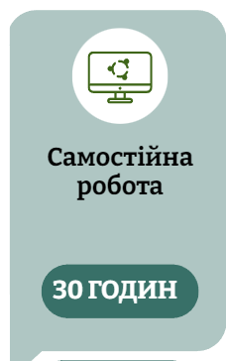

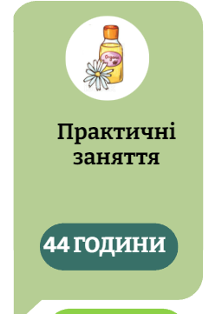
Період вивчення - ІІІ курс, V семестр
Структура вибіркової дисципліни
Загальний обсяг 3 кредити - 90 годин, із них:
30 годин
60 годин
ЗАЛІК

Slide 6

Завдання навчальної дисципліни - надання студентам знань щодо:
вивчення вимог до якості та критеріїв безпечності застосування косметичних засобів
ознайомлення з етіологією, патогенезом, клінічними проявами захворювань шкіри;
ознайомлення зі складом та властивостями компонентів лікарських косметичних засобів;
ознайомлення з різновидами косметичних форм, особливостями їх дії;
освоєння технологій різних форм косметичних засобів;
ознайомлення з принципами проведення косметичних процедур;
ознайомлення з принципами комплексного косметичного догляду.

Slide 7
ЗМІСТ ДИСЦИПЛІНИ
«КОСМЕТОЛОГІЧНА РЕЦЕПТУРА»
Тема 1. Особливості складу, форм випуску, застосування та впливу на шкіру різних груп косметичних засобів. Нормування виробництва та реалізації косметичних засобів в Україні та світі.
Тема 2. Токсиколого- гігієнічні показники і норми безпеки косметичної продукції. Сертифікація косметичної продукції.
Тема 3. Будова шкіри та її придатків. Типи шкіри і волосся, їх характеристика. Механізми проникнення в шкіру різних речовин.
Тема 4. Старіння шкіри. Вугрова хвороба, себорея, алергічних висипів, дерматити, грибкові та інші захворювання шкіри. Анатомо-фізіологічні особливості шкіри у віковому аспекті. Сучасні теорії і механізми старіння шкіри. Вплив екзо- і ендогенних чинників на стан шкіри і волосся.
Тема 5. Інгредієнти косметичних засобів. Косметологічна, технологічна та біофармацевтична оцінка окремих груп інгредієнтів.
Тема 6. Засоби для очищення шкіри, особливості складу, технології та застосування.
Тема 7. Косметичні засоби для гігієни ротової порожнини, особливості складу, технології та застосування.
Тема 8. Косметичні засоби зволожувальної дії, особливості складу, технології та застосування. Способи зволоження шкіри. Номенклатура зволожувачів шкіри. Високомолекулярні сполуки природного та синтетичного походження як основи зволожувальних кремів. Денні креми.
Тема 9. Засоби для проведення косметичних процедур. Маски косметичні. Масажні креми. Засоби для депіляції шкіри. Салонні та побутові косметичні процедури, їх класифікація та характеристика. Маски косметичні, форми випуску масок та особливості їх застосування. Креми для масажу. Засоби для депіляції шкіри.
Тема 10. Косметичні засоби для догляду за волоссям. Принципи вибору шампуней, ополіскувачів та ішних косметичних засобів залежно від типу волосся.

Slide 8
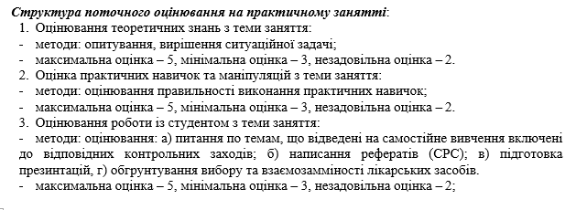
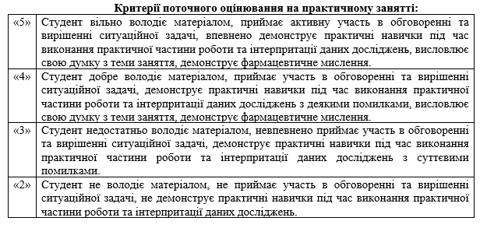
Методи контролю і критерії оцінювання результатів навчання
Поточний контроль: усне опитування, тестування, оцінювання виконання практичних навичок, розв’язання тестових завдань, оцінювання активності на занятті.
Підсумковий контроль: залік.
Залік. Студенти, які в повному обсязі виконали навчальну програму з дисципліни, не мають академічної заборгованості, їх середній бал поточної успішності становить 3,00 та більше, на останньому занятті отримують залік, який виставляється як «зараховано» / «не зараховано».

Slide 9
Практичне заняття 1
Косметичні засоби та лікарські косметичні засоби, їх характеристика. Особливості складу, застосування та впливу на шкіру різних груп косметичних засобів
Мета: знати визначення косметичного та лікувального косметичного засобу та відмінності між ними, класифікацію косметичних засобів, орієнтуватися у діючих та допоміжних речовинах, що входять до складу косметичних та лікувально-косметичних засобів, мати поняття про сучасні напрямки розвитку косметичної галузі та фармацевтичну опіку при відпуску засобів лікувальної косметики
Основні поняття: засоби лікувальної косметики, косметична продукція.

Slide 10
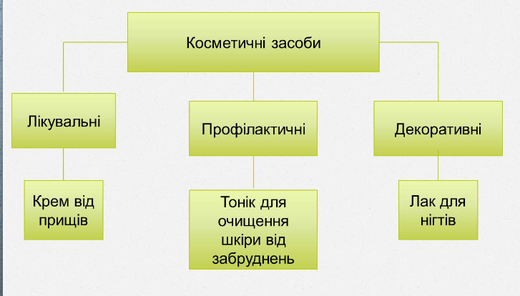
Косметичні засоби – це препарати, що відрізняються надзвичайним різноманіттям форм. Усі косметичні засоби можна класифікувати за їх фізикохімічним станом, або за їх споживчими властивостями і метою застосування.

Slide 11
Відповідно до вимог ДСТУ 2472-94 до косметичної продукції належать косметичні вироби або їх сукупність, що застосовуються для догляду за шкірою, волоссям, ротовою порожниною і виконують гігієнічні, профілактичні та естетичні функції.
Аналогічне визначення косметичних засобів наведене у директивних документах ЄЕС та інших промисловорозвинених країн. Зокрема, згідно з Директивою щодо косметичних засобів 76/768 ЄЕС «Косметичний засіб» означає будь-яку речовину або засіб, призначений для контакту з різноманітними зовнішніми частинами тіла людини (шкірою, волоссям, нігтями, губами і зовнішніми статевими органами) або з зубами та слизовими оболонками порожнини рота, винятково або головним чином з метою їх очищення, надання запаху, зміни їх зовнішнього вигляду і поліпшення запаху або їх захисту та утримання у доброму стані«.

Slide 12
Косметичні засоби:
Призначення: Косметичні засоби призначені для покращення зовнішнього вигляду, підвищення привабливості та надання шкірі, волоссю і нігтям здорового та естетичного вигляду. Вони допомагають очищати, зволожувати, живити та підсилити природну красу.
Склад: Склад косметичних засобів включає в себе різноманітні компоненти, такі як вода, емульгатори, олії, екстракти рослин, ароматизатори та багато інших речовин. Вони не містять активних фармацевтичних інгредієнтів, які призначені для лікування конкретних проблем та захворювань.

Slide 13
Основне призначення косметичної продукції:
- очищення шкіри, її придатків, зубів, слизової оболонки ротової порожнини та статевих органів від механічних, жирових, білкових і бактеріальних забруднень;
- захист шкіри та її придатків від несприятливої дії факторів навколишнього середовища (підвищеної інсоляції, зневоднення, бактеріального забруднення тощо); - підтримка (чи відновлення) функціонального стану шкіри та її придатків на рівні, 1 адекватному фізіологічним коливанням їх функціонального стану для певної вікової категорії;
- прикрашання та підвищення привабливості за рахунок використання засобів декоративної косметики, засобів для фіксації зачіски тощо;
- зміна зовнішнього вигляду без змін структури та функцій організму (депіляція, укладання волосся, фарбування волосся тощо).

Slide 14
Асортиментні групи продукції косметичної промисловості:
Засоби косметичні для губ і очей (ДКПП 24.52.12)
Засоби для манікюру та педикюру (ДКПП 24.52.13)
Пудри, рум'яна, тональні креми (ДКПП 24.52.14)
Засоби догляду за шкірою (ДКПП 24.52.15)
Засоби догляду за волоссям (ДКПП 24.52.16)
Засоби для волосся (ДКПП 24.52.17)
Паста зубна та засоби гігієни порожнини рота (ДКПП 24.52.18)
Засоби туалетні та гігієнічні інші (ДКПП 24.52.19)

Slide 15
Лікарські косметичні засоби:
Лікувально-косметичні засоби – це препарати, що призначені для медичних і косметичних цілей. Їхня основна функція – лікування та профілактика шкірних захворювань, а також оздоровлення та покращення зовнішнього вигляду шкіри. Це різноманітні бальзами, гелі, мазі, креми, спреї, що застосовуються місцево. Деякі з них є рецептурними, а деякі відпускаються без рецепта.

Slide 16
Лікарські косметичні засоби:
Призначення: Лікарські косметичні засоби мають медичну функцію і використовуються для лікування певних шкірних проблем, таких як акне, екзема, себорейний дерматит тощо. Вони мають активні фармацевтичні інгредієнти, які можуть лікувати або полегшити певні стани шкіри.
Склад: Лікарські косметичні засоби містять активні фармацевтичні інгредієнти, такі як саліцилова кислота, бензоїл пероксид, гідрокортизон та інші, які можуть лікувати або знімати запалення.

Slide 17
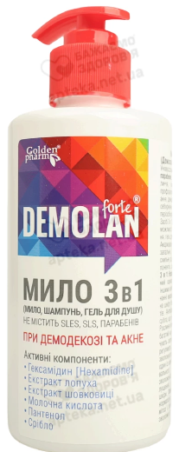
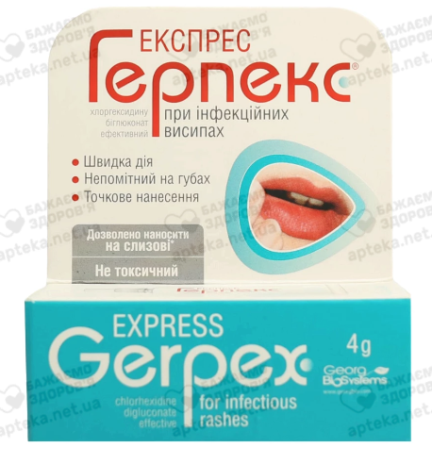
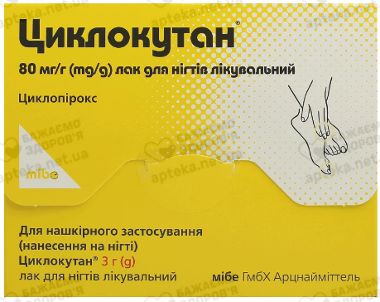
Лікарські косметичні засоби:
Циклокутан лак для нігтів протигрибковий 8%
Експрес-Герпекс крем 4 г
Демолан форте (Demolan forte) мило при демодекозах та акне

Slide 18
Для чого застосовуються лікувально-косметичні засоби:
для видалення бородавок, папілом і мозолів – ці продукти зазвичай містять саліцилову кислоту або інші кератолітичні агенти, що допомагають пом’якшити та відлущити уражену шкіру, полегшуючи її видалення;
гінекологічні та урологічні продукти – є креми та гелі, що використовуються для лікування вагінальних дріжджових інфекцій, а також продукти, що призначено для лікування інфекцій сечовивідних шляхів;
від синців, забоїв та набряків – ці препарати зазвичай містять такі інгредієнти, як арніка, що відома своїми протизапальними властивостями та може допомогти зменшити набряк і біль;
для полегшення симптомів захворювань опорно-рухового апарату – наприклад, знеболювальні креми та гелі з ментолом чи камфорою;
для лікування педикульозу – ці медично-косметичні продукти зазвичай містять інсектициди або інші засоби, що вбивають вошей та їхні яйця;
для лікування та профілактики шкірних захворювань (акне, екземи, псоріазу тощо) – вони містять інгредієнти, що допомагають зменшити запалення та подразнення, а також запобігають зневодненню шкіри;
проктологічні засоби – використовуються для лікування проктологічних захворювань, таких як геморой і анальні тріщини;
проти розацеа (хронічного захворювання шкіри, що спричиняє почервоніння, гіперемію та нерівності на обличчі, схожі на прищі);
медикаменти, що сприяють відновленню шкіри – за їх допомоги рани, опіки, рубці будуть загоюватися легше та швидше.

Slide 19
Межі між ліками та косметикою:
Кордонів між лікувальним та косметичним (лікувально-профілактичним) засобом, як мінімум, два
кордон біологічний, природний: її розмитість принципово непереборна і визначається природою речей;
межа юридична: має бути чіткою і недвозначною, оскільки визначає зобов'язання виробників та споживачів цієї продукції, так само як і їхня відповідальність за результати своєї діяльності.
Ці дві межі ніколи не збігаються! У міру появи нових знань, технологій та продуктів змінюються і наші уявлення про біологічні межі. Завдання фахівців у тому, щоб уточнювати межі юридичні.

Slide 20
Загальні ознаки та відмінності між косметичними та лікарськими засобами :
Загальні риси між косметичними та лікарськими препаратами визначаються:
спільністю цілей – і ті, та інші створюються для підтримки здорового способу життя;
- спільністю об'єкта – і ті, та інші адресовані людині;
- спільністю технології приготування – розчини, мазі та емульсії, що використовуються як готові лікарські форми, як і косметичні тоніки, лосьйони та креми, готуються за подібними технологіями, на подібному обладнанні, за дотримання стандартів і правил GMP.

Slide 21
Загальні ознаки між косметичними та лікарськими засобами – безпосередня дія на організм:
використання у складі БАВ;
використання допоміжної сировини фармакопейної або обмеженої за токсичними ознаками кваліфікації;
обов'язкові випробування токсичності, переносимості, подразнюючої дії, а також специфічної дії в експерименті та в клініці (на добровольцях);
подібність технології, вимог до матеріалів, обладнання, умов виробництва (GMP);
обмеження терміну придатності, регламентування упаковки, інструкція із застосування.

Slide 22
Відмінності між косметичними та лікарськими засобами :
відсутність вираженої специфічної дії; відсутність серйозних протипоказань (крім індивідуальної непереносимості, можливої неефективності);
приємні споживчі та органолептичні властивості (що необов'язково чи навіть небажано для ліків);
наявність у складі БАВ у значно меншій кількості, ніж у ліках (у 5-10 разів нижче за терапевтичні дози);
застосування природних комплексів БАВ (екстрактів, настоянок, природних субстратів) неідентифікованого складу, часто без встановлення кореляції між конкретним БАВ та його фармакологічними властивостями; застосування на власний розсуд, без призначення лікаря (більшість ліків застосовується за призначенням або рекомендацією лікаря);
нормативна документація: у косметиці – ГОСТ, технічні умови, гігієнічний сертифікат; у ліках – Державна фармакопея (ГФ), фармакопейна стаття (ФС), фармакопейна стаття підприємства (ФСП);
податки;
реклама;
та ін.

Slide 23
Відмінності між косметичними та лікарськими засобами :
Косметичний лікувально-профілактичний засіб продукт, що використовується або призначений для застосування з метою очищення шкірного покриву від забруднень, його захисту від несприятливих факторів зовнішнього середовища, а також компенсації недостатності фізіологічних функцій шкірного покриву в інтересах приймаючого. (космецевтики) зводяться до трьох головних:
- очищення шкірного покриву;
- його захист (від надмірної втрати вологи, бактеріальної обсімененості, УФ випромінювання, інших агресивних факторів зовнішнього середовища);
місцеву трофіку шкіри.

Slide 24


Що є косметичний препарат
(засіб, продукт)…які дії він забезпечує…
Чи правомірно косметичний засіб наділяти лікувальною функцією…
«лікувальна косметика» або космецевтика…
Хто контролює якість та безпеку косметичних засобів…

Slide 25

Державне регулювання статусу косметичних препаратів
в Україні
Згідно Закону України «Про лікарські засоби»
№123/96-ВР від 04.04.96р.
Лікарський засіб - будь яка речовина або комбінація речовин (одного або декількох АФІ та допоміжних речовин), що має властивості та призначення для лікування або профілактики захворювань у людей, чи будь-яка речовина або комбінація речовин (одного або декількох АФІ та допоміжних речовин), яка може бути призначена для запобігання вагітності, відновлення, корекції чи зміни фізіологічних функцій у людини шляхом здійснення фармакологічної, імуної або метаболічної дії або для встановлення медичного діагнозу.

Slide 26

Європейський досвід
від Директиви 768/76 до Регламенту №1223
Відповідно до Регламенту ЄЕС № 1223/2009 на
косметичну продукцію :
«... під косметичним продуктом розуміється будь-
яка речовина або препарат, призначений для
нанесення на різні зовнішні покриви людини
(шкіру, волосся, нігті, губи і зовнішні статеві
органи) або на зуби і слизову порожнини рота, з
єдиною або основною метою їх:
очищення,
додання приємного запаху,
і / або виправлення природного запаху,
зміни зовнішнього вигляду,
і / або їх захисту,
і підтримки в хорошому стані.
Лікарський засіб (лікування/профілактика)
≠
Косметичний засіб (продукт)
?

Slide 27
«... під косметичним продуктом розуміється будь-
Регламент України на косметичну продукцію :
яка речовина або препарат, призначений для
нанесення на різні зовнішні покриви людини
(шкіру, волосся, нігті, губи і зовнішні статеві
органи) або на зуби і слизову порожнини рота, з єдиною або основною метою їх:
очищення,
додання приємного запаху,
і / або виправлення природного запаху,
зміни зовнішнього вигляду,
і / або їх захисту,
і підтримки в хорошому стані.
Лікарський засіб (лікування/профілактика)
≠
Косметичний засіб (продукт)
?

Slide 28
Особливості складу, застосування та впливу на шкіру різних груп косметичних засобів:
Засоби для догляду за шкірою (креми, лосьйони, олії).
Засоби для догляду за волоссям (шампуні, кондиціонери, маски):
Засоби для гігієни ротової порожнини (зубні пасти, ополіскувачі):
Засоби для макіяжу (помади, пудри, туш для вій, тональні креми):
Засоби для догляду за нігтями (лаки для нігтів, олії для кутикули):

Slide 29
Класифікація косметичних препартів
Епідермальний
За рівнем проникнення (пенетрації)
Трансепідермальний
Для нормального волосся
Для сухого волосся
Для жирного волосся
За станом та типом
місця нанесення
Для пошкодженого волосся
Для «неслухняного» волосся

Slide 30
Класифікація
Г і г і є н і ч н і
За
п р и з н а ч е н н я м
П р о ф і л а к т и ч н і
Д е к о р а т и в н і
Р і д к і
К р е м о п о д і б н і
За формою випуску
Г е л е п о д і б н і
П о р о ш к о п о д і б н і
А е р о з о л ь н і

Slide 31
Класифікація
Високе
За рівнем піноутворення
Середнє
Без піноутворення
За в і к о м
За полом
За часом
В е с н я н о – л і т н і й період
За с е з о н н і с т ю
З и м о в и й період

Slide 32
Завдання 1. Дати характеристику термінам косметичні та лікарські косметичні засоби. Вказати основні відмінності у складі та призначенні цих засобів. Заповнити таблицю:
Основні відмінності | Косметичні засоби | Лікарські косметичні засоби
Мета застосування
Призначення
Місце застосування
Наявність лікарських речовин
Наявність фармакодинамічного ефекту
Рівень дії
Умови роздрібної реалізації

Slide 33
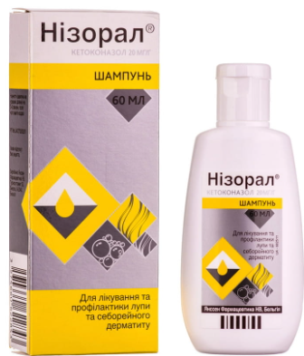
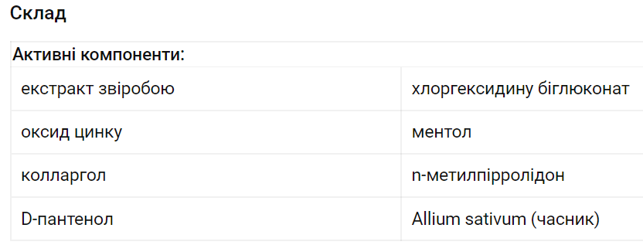
Завдання 2. Провести розбір лікувально-косметичного засобу для лікування (на вибір):
- помади с асептичними властивостями
- шампуню для лікування себорейного дерматиту
- засобу для лікування акне
Склад лікарського засобу:
діюча речовина: ketoconazole
1 г шампуню містить 20 мг кетоконазолу
допоміжні речовини:
натрію лаурил ефір сульфат
динатрію монолаурил ефір сульфосукцинат
діетаноламід жирної кокосової кислоти
колаген тваринний
лауридимонієвий гідролізований макроголу 120-метилглюкози діолеат
натрію хлорид кислота хлористоводнева концентрована
імідосечовина
букет парфумний
натрію гідроксид
натрію еритрозин (Е 127)
вода очищена.

Slide 34
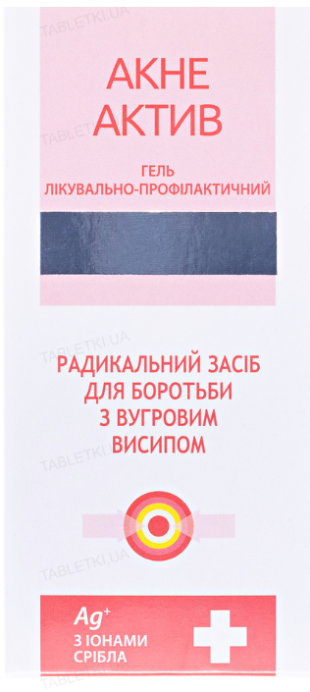
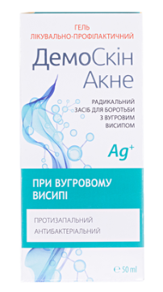
Завдання 2. Провести розбір лікувально-косметичного засобу для лікування (на вибір):
- помади с асептичними властивостями
- шампуню для лікування себорейного дерматиту
- засобу для лікування акне
Склад
Дьоготь березовий, саліцилова кислота, колоїдний розчин срібла, D-пантенол, алантоїн, олія жожоба, рицинова олія, екстракти: алое, чистотілу та череди трироздільної.
Склад
Октопірокс, гліколева кислота, саліцилова кислота, Д-пантенол, екстракти календули і ромашки, масла жожоба і лаванди.

